Slide 1

Java日期处理
Powerd by LinkKnown
作者:周锐

Slide 2

1、日期创建
2、日期比较大小
3、日期格式化-日期转字符串
4、日期解析-字符串转日期
5、Calendar 日期类

Slide 3
日期创建

Slide 4
UTC (Universal Time Coordinated 世界标准时间)
时间标准
GMT (Greenwich Mean Time 格林尼治标准时间)
在时区划分上，属东八区，比协调世界时早8小时，记为UTC+8
CST (China Standard Time 北京时间)
公元元年（耶稣基督诞生年）
当前时间
1970年 1月 1日 00:00:00
当前时间
计算机元年
System类提供的public static long currentTimeMillis()：返回当前时间与1970年1月1日0时0分0秒之间以毫秒为单位的时间差
计算时差：

Slide 5
Date 类
Java中的时间使用标准类库的Date类表示，是用距离一个固定时间点的毫秒数（可正可负，long类型）表达一个特定的时间点。
固定的时间点叫纪元（epoch），是UTC时间1970年 1月 1日 00:00:00 （计算机元年）。
java.util.Date 类封装日期及时间信息。
Date类的大多数用于进行时间分量计算的方法已经被Calendar取代。
因为Date的设计具有"千年虫"以及"时区"的问题，所以Date中的大部分方法已经不建议使用了，它们都被java.util.Calendar类所取代。
第一个构造函数使用当前日期和时间来初始化对象。
Date( )
构造日期的两种方式：
第二个构造函数接收一个参数，该参数是从1970年1月1日起的毫秒数。
Date(long millisec)

Slide 6
/**
* 创建日期方式一
*/
@Test
public void testDate1() {
// 使用当前日期和时间来初始化对象
Date date = new Date();
System.out.println(date);
// 返回自 1970 年 1 月 1 日 00:00:00 GMT 以来此 Date 对象表示的毫秒数。
System.out.println(date.getTime());
}
/**
* 创建日期方式二
*/
@Test
public void testDate2() {
// 构造函数接收一个参数，该参数是从1970年1月1日起的毫秒数
Date date = new Date(0 + 30 * 365 * 24 * 3600 * 1000l); // 时间元年 30 年之后
System.out.println(date);
date = new Date(new Date().getTime() + 24 * 3600 * 1000l); // 明天的这个时间点
System.out.println(date);
}
日期创建

Slide 7
日期比较大小

Slide 8
java.util.Date提供了在Java中比较两个日期的经典方法compareTo（）。
如果两个日期相等，则返回值为0。
如果Date在date参数之后，则返回值大于0。
如果Date在date参数之前，则返回值小于0。
Date.before（），Date.after（）和Date.equals（）
在java中进行日期时间比较的4种方法
Calender.before（），Calender.after（）和Calender.equals（）
在Java 8中，可以使用新的isBefore（），isAfter（），isEqual（）和compareTo（）来比较LocalDate，LocalTime和LocalDateTime。

Slide 9
/**
* 日期比较大小
*/
@Test
public void testDate3() {
Date date1 = new Date();
Date date2 = new Date(30 * 365 * 24 * 3600 * 1000l);
// 若当调用此方法的Date对象在指定日期之后返回true,否则返回false。
System.out.println(date1.before(date2));
// 若当调用此方法的Date对象在指定日期之前返回true,否则返回false。
System.out.println(date1.after(date2));
System.out.println(between(date2, new Date(0), new Date()));
}
public static boolean between (Date date, Date start, Date end) {
return date.after(start) && date.before(end);
}
日期比较大小

Slide 10
日期格式化-日期转字符串

Slide 11
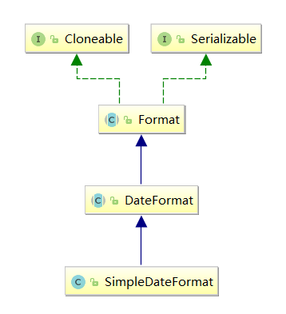
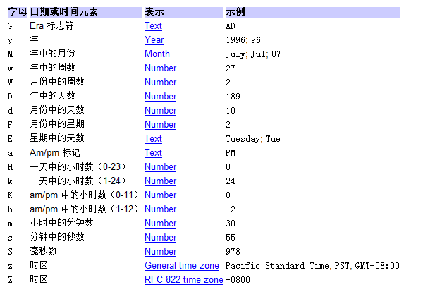
SimpleDateFormat简介
SimpleDateFormat 是一个以与语言环境有关的方式来格式化和解析日期的具体类。
它允许进行格式化（日期 -> 文本）、解析（文本 -> 日期）和规范化。
根据一个特定的日期格式在字符串与Date之间相互转换

Slide 12
/**
* 日期格式化
*/
@Test
public void testDateFormate() {
Date date = new Date();
// 转换的格式，其中 yyyy 是完整的公元年，MM 是月份，dd 是日期，HH:mm:ss 是时、分、秒。
// 注意:有的格式大写，有的格式小写，例如 MM 是月份，mm 是分；HH 是 24 小时制，而 hh 是 12 小时制。
DateFormat dateFormat = new SimpleDateFormat("yyyy-MM-dd hh:mm:ss");
String dateStr = dateFormat.format(date);
// String dateStr = dateFormat.format(new Date(date.getTime() + 12 * 3600 * 1000));
System.out.println(dateStr);
dateFormat = new SimpleDateFormat("yyyy-MM-dd HH:mm:ss");
dateStr = dateFormat.format(date);
System.out.println(dateStr);
dateFormat = new SimpleDateFormat("yyyy-MM-dd");
dateStr = dateFormat.format(date);
System.out.println(dateStr);
dateFormat = new SimpleDateFormat("HH:mm:ss");
dateStr = dateFormat.format(date);
System.out.println(dateStr);
dateFormat = new SimpleDateFormat("yyyy年MM月dd日 hh时mm分ss秒");
dateStr = dateFormat.format(date);
System.out.println(dateStr);
}
日期转字符串

Slide 13
日期解析-字符串转日期

Slide 14
/**
* 日期格式化
* @throws ParseException
*/
@Test
public void testDateFormate2() throws ParseException {
String dateStr = "2020-08-15 03:38:24";
// 转换的格式，其中 yyyy 是完整的公元年，MM 是月份，dd 是日期，HH:mm:ss 是时、分、秒。
// 注意:有的格式大写，有的格式小写，例如 MM 是月份，mm 是分；HH 是 24 小时制，而 hh 是 12 小时制。
DateFormat dateFormat = new SimpleDateFormat("yyyy-MM-dd hh:mm:ss");
System.out.println(dateFormat.parse(dateStr));
SimpleDateFormat dateFormat2 = new SimpleDateFormat("yyyy年MM月dd日HH时mm分ss秒");
System.out.println(dateFormat2.format(dateFormat.parse(dateStr)));
}
字符串转日期

Slide 15
Calendar 日期类

Slide 16
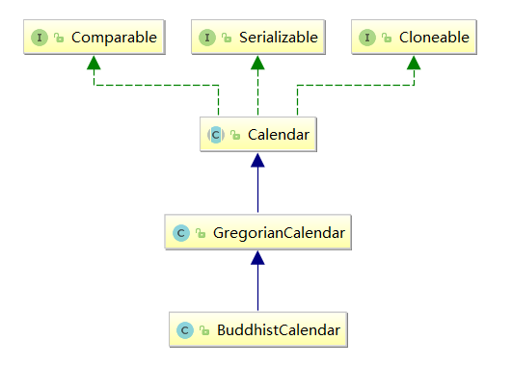
Calendar 与 GregorianCalendar
public abstract class Calendar
java.util.Calendar 类用于封装日历信息，其主要作用在于其方法可以对时间分量进行运算。
Calendar是抽象类，其具体子类针对不同国家的日历系统，其中应用最广泛的是GregorianCalendar（格里高里历，即通用的阳历），对应世界上绝大多数国家/地区使用的标准日历系统。
Calendar是抽象类，其提供了一个工厂方法:Calendar.getInstance()。该方法可以根据当前系统所在地区获取一个适当的Calendar的子类实现。
Calendar calendar = Calendar.getInstance(); //创建对象
Date date = calendar.getTime(); //calendar转date
calendar.setTime(date); //date转calendar

Slide 17
Calendar提供了一种通用的设置时间的方式:
void set(int field,int value)
Calendar calendar = Calendar.getInstance();//创建出的Calendar表示当前系统时间
//设置年为2008年
calendar.set(Calendar.YEAR,2008);
//设置月为5月
calendar.set(Calendar.Month,4);//月份从0开始
calendar.set(Calendar.Month,Calendar.MAY);//也可以使用常量来设置
//设置日为30日
caneldar.set(Calendar.DAY_OF_MONTH,30);
Calendar提供了一种通用的获取时间分量的方式:
int get(int field)
Calendar calendar = Calendar.getInstance();
int year = calendar.get(Calendar.YEAR);
int month = calednar.get(Calendar.Month);
int date = calendar.get(Calendar.DAY_OF_MONTH); //等同于Calendar.DATE
//需要注意，月份要加1，因为月份是从0开始的
System.out.println(year+"-"+(month+1)+"-"+date);//2020-8-4

Slide 18
getActualMaximum方法
int getActualMaximum(int field)方法用于获取给定时间分量所允许的最大值
例如:
获取当前系统时间中当月的最后一天(日所允许的最大值)
Calendar calendar = Calendar.getInstance();
int max = calendar. getActualMaximum(Calendar.DAY_OF_MONTH);
System.out.println("当前月的最后一天为:"+max+"日");//当前月的最后一天为31日
int days = calendar.getActualMaximum(calendar.DAY_OF_YEAR);
add方法
Calendar还允许我们使用统一的方式来对某个时间分量的值进行计算。我们需要使用方法 void add(int field,int amount)。该方法可以为某个时间分量的值加上给定的值，若想减去给定的值，那么传入的值需要时负数即可。并且计算后会自动进行相应的进位，例如若当前为月底，那么加一天后，为下个月的月初，而月就会进位。
例如: 当前系统时间为 2020-08-31日
Calendar calendar = Calendar.getInstance();
//计算明天(在日的基础上加一天)
calendar.add(Calendar.DAY_OF_YEAR,1);//当前Calendar表示的为2020-09-01，月进位了
setTime与getTime方法
Calendar的void setTime(Date date),允许我们为Calendar设置Date对象所表示的时间。
Calendar的 Date getTime(),允许我们获取一个使用Date对象描述的Calendar所表示的时间。
例如:
Calendar calendar = Calendar.getInstance();
Date date = calendar.getTime();
System.out.println(date);

Slide 19
/**
* 创建 Calendar
* 了解 Calendar 类包含的面向对象知识
*/
@Test
public void testCalender () {
// 底层创建的就是 java.util.GregorianCalendar
// （格里高里历，即通用的阳历）
Calendar calendar = Calendar.getInstance();
Date date = calendar.getTime();
System.out.println(date);
calendar.setTime(new Date(30 * 365 * 24 * 3600 * 1000l));
System.out.println(calendar);
}
/**
* 修改 Calendar
*/
@Test
public void testCalender2 () {
SimpleDateFormat simpleDateFormat = new SimpleDateFormat("yyyy-MM-dd HH:mm:mm");
Calendar calendar = Calendar.getInstance();
// 设置年月日
calendar.set(Calendar.YEAR, 2020);
// 月份要加1，因为月份是从0开始的
calendar.set(Calendar.MONTH, 1);
calendar.set(Calendar.DAY_OF_MONTH, 1);
// 格式化输出
// 2020-02-01 15:57:57
System.out.println(simpleDateFormat.format(calendar.getTime()));
// 获取年份
System.out.println(calendar.get(Calendar.YEAR));
// 获取当前系统时间中当月的最后一天(获取给定时间分量所允许的最大值)
System.out.println(calendar.getActualMaximum(Calendar.DAY_OF_MONTH));
// 数字 11 表示 12 月
System.out.println(calendar.getActualMaximum(Calendar.MONTH));
// 增加一年
calendar.add(Calendar.YEAR, 1);
// 2021-02-01 15:57:57
System.out.println(simpleDateFormat.format(calendar.getTime()));
}
创建 Calendar
修改 Calendar

Slide 20


